Slide 1
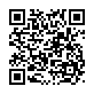
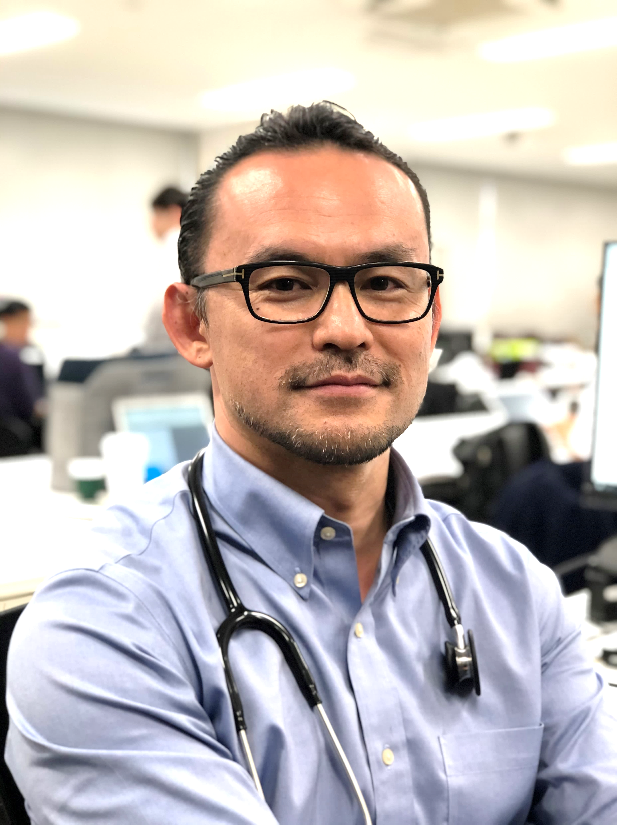
令和４年度 在宅医療・介護推進フォーラム
この地域で自分らしく生ききるために
～想いをつなぐ人生会議と在宅医療・介護～
11月17日に山形ビッグウイングで行われた在宅医療介護・推進フォーラム
「講演会に行きたかった！」 「もう一度お話を聞きたい！」 の声にお応えして
配信期間と公開対象者を限定し、オンデマンド配信を行います
配信動画
病気や障がいがあっても、認知症になっても
自分の人生を豊かに生きるための道筋とは…
https://youtu.be/Pc8_aJFoCTE
【配信期間：令和4年11月24日（木）～令和4年12月27日（水）】
QRコード
講演
医療法人社団悠翔会 理事長・診療部長
佐々木 淳 医師
（Jun Sasaki）
1973年京都市生まれ。手塚治虫のブラックジャックに感化され医師を志す。
1998年筑波大学医学専門学群を卒業後、社会福祉法人三井記念病院に内科研修医として入職。消化器内科に進み、主に肝腫瘍のラジオ波焼灼療法などに関わる。
2004年、東京大学大学院医学系研究科博士課程に進学後のアルバイトで在宅医療に出会う。 「人は病気が治らなくても幸せに生きていける」 という事実に衝撃を受け、在宅医療にのめり込む。
2006年大学院を退学し、在宅療養支援診療所を開設。
2008年、法人化。医療法人社団悠翔会・理事長に就任。
2021年より 内閣府規制改革推進会議専門委員。
現在、首都圏ならびに沖縄県（南風原町）、鹿児島県（与論町）、愛知県（知多半島）に全21クリニックを展開。約6,700名の在宅患者さんへ24時間対応の在宅総合診療を行っている。
今後の参考のため
動画をご覧になられた方は
アンケートへご回答ください
主 催： 山形市医師会 在宅医療・介護連携室 ポピー
山形市
共 催 ： 山形在宅ケア研究会、 山形在宅ケアかんごねっと
アンケートフォーム
【お問合せ】 （平日９ ： ０ ０ ～１ ６ ： ０ ０ ）
山 形 市 医 師 会 在 宅 医 療 ・介 護 連 携 室 ポ ピ ー
〒990-0039 山形市香澄町2丁目９－３９
電 話 023-641-5555 担当 鹿野・大場
QRコード

